Slide 1
Формирование единого документа планирования –
плана-графика закупок на 2020-2022 гг.
Доработки версии 9.3

Slide 2

Планирование закупок с 01.10.2019
Планирование закупок до 2020 года
Контракт
Приглашение
Извещение
План закупок
2019-2021
План-график
2019
Осуществление закупки
552 ПП РФ – федеральные заказчики
1043 ПП РФ – заказчики субъектов РФ и муниципальные заказчики
553 ПП РФ – федеральные заказчики
554 ПП РФ – заказчики субъектов РФ и муниципальные заказчики
555 ПП РФ – обоснование закупок
555 ПП РФ– обоснование закупок
Контракт
Планирование закупок с 2020 года
Приглашение
Извещение
План–график 2020-2022
Осуществление закупки
ПП РФ Об установлении порядка формирования, утверждения
планов-графиков

Slide 3
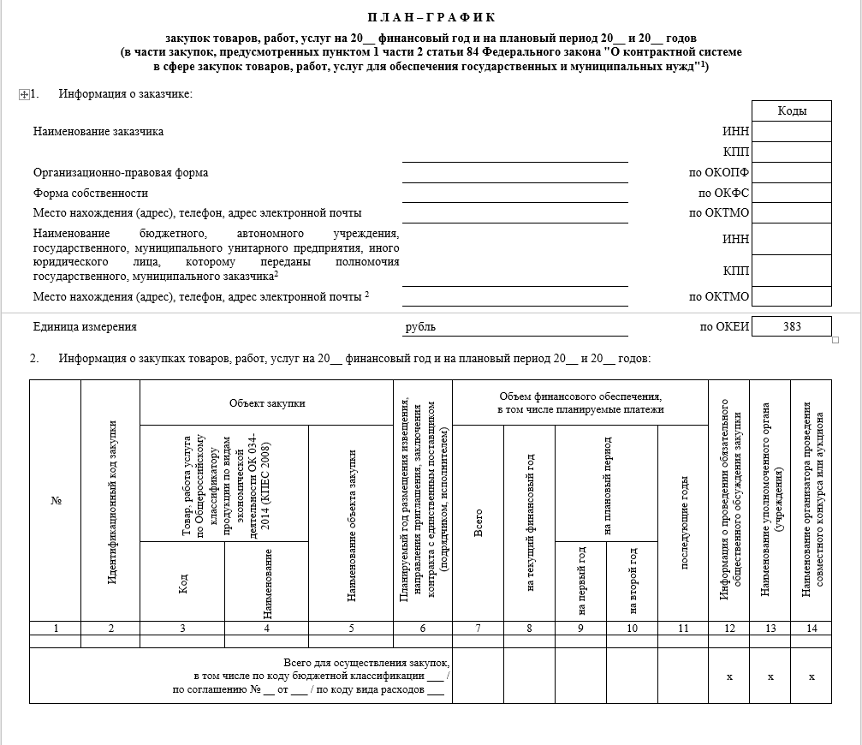
Форма Плана-графика с 2020 года
1. План-график – электронный документ
2. Утверждение в течение 10 рабочих дней после доведения объема прав в денежном выражении/утверждения ПФХД
3. Утверждение – подписание электронной подписью уполномоченного лица
4. Исключается обоснование закупок при планировании
5. Измененный порядок формирования ИКЗ (Приказ МФ 55н).
6. Размещение после положительного прохождения контроля по ч.5 ст.99 (на объем финансового обеспечения, доведенного до заказчика)
7. Детализация позиций по КБК, КВР и автоматический расчет итогов (отложенные сроки)
8. Закупки с гос.тайной включаются в отдельное приложение к план-графику на бумаге

Slide 4
Особенности включения закупок в план-график
Отдельными позициями в план-график включаются:
- закупка работ по строительству, реконструкции объекта капитального строительства по каждому такому объект
- закупка, предусматривающей заключение энергосервисного контракта
- каждый лот, выделяемый в соответствии с Федеральным законом № 44-ФЗ
- «особые» закупки (п.7 ч.2 ст.83 и п.3 ч.2 ст.83.1, п 4, 5, 23, 26, 33, 42 и 44 ч.1 ст. 93)
План-график по общему правилу состоит из агрегированных позиций (1 позиция – несколько извещений)
Детализация позиций плана-графика (1 позиция – 1 извещение) – ПРАВО ЗАКАЗЧИКА

Slide 5
Особенности заполнения информации по закупке
Срок (периодичность) закупки = Планируемый год закупки
ОКПД2 (детализация не ниже группы товаров, работ, услуг – от 4 разрядов и более)
Описание объекта закупки –только по ОКПД2 (исключается КТРУ)
Информация об общественном обсуждении закупок необязательна для 2 и 3 годов планового периода
Детализация позиций плана-графика по КБК, КВР (отложенные сроки)

Slide 6
Изменения порядка формирования ИКЗ
(приказ МФ 55н)
Действующий порядок (приказ Минэкономразвития от 29.06.2015 № 422)
Порядковый номер в ПЗ
Порядковый номер в ПГ (ЕИС)
год
ИКУ
ПЗ
ПГ
Код ОКПД2
КВР
1-2
3-22
23-26
27-29
30-33
34-36
Новый порядок (приказ Минфина России от 10.04.2019 № 55н и проект изменений к нему)
Порядковый номер в ПГ
год
ИКУ
ПГ
Извещение, контракт с Ед.
Код ОКПД2
КВР
1-2
3-22
23-26
27-29
30-33
34-36
Извещение/приглашение/контракт с Ед. (ЕИС)

Slide 7
Формирование закупок на основании позиции плана-графика
Извещение
ИКЗ
0001.000 | «Агрегированная позиция»
0002.000 | «Детализированная позиция»
0001.001
Извещение
0001.002
Извещение
0001.003
Контракт с единственным поставщиком
0002.001
Всегда «000»
Извещение
Не включается в ПГ (например, ВВСТ)
0000.001
Извещение
0000.002

Slide 8
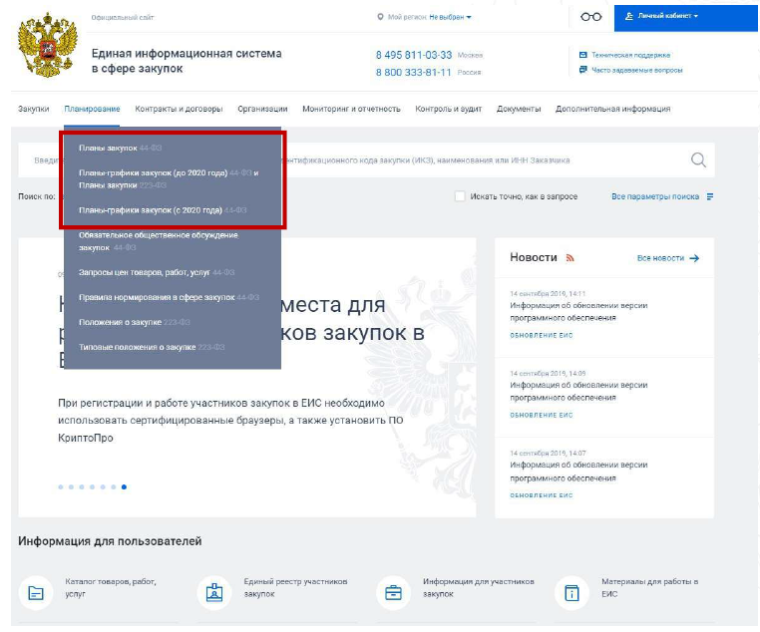
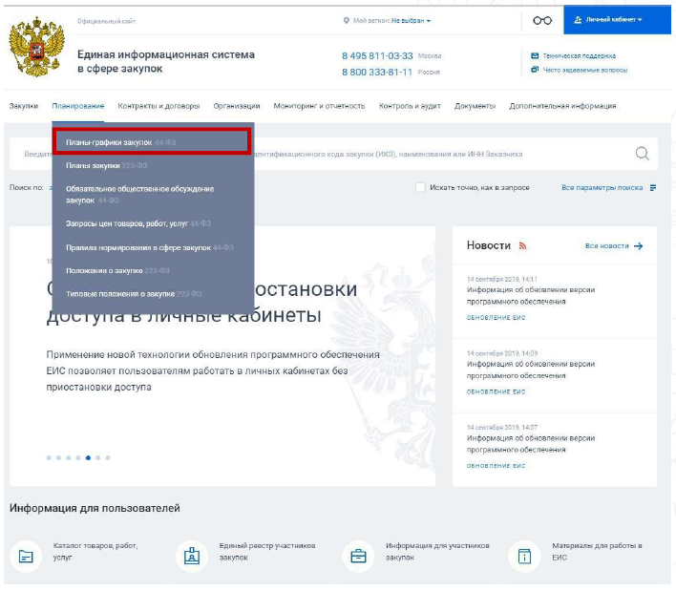
Открытая часть ЕИС
ДО 01.01.2020
С 01.01.2020

Slide 9
Этапы ввода функциональности
до 14.10.2019 - открытие функционала планирования закупок в Личном кабинете ЕИС
01.04.2020 – детализация финансового обеспечения
по КВР в рамках ИКЗ для ФБУ, ФАУ
01.10.2020 – детализация финансового обеспечения по КБК и КВР в рамках ИКЗ для заказчиков субъектов РФ и муниципальных заказчиков
до 28.10.2019 – открытие функционала по интеграции в части планирования (ВСРЗ, ГИИС «Электронный бюджет»)

Slide 10
Спасибо за внимание!!!

